Slide 1
Kvantni novac
Veljko Živanović 122/20RN

Slide 2
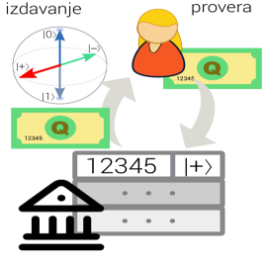
O projektu
Projekat se bavi integracijom kvantnog računarstva u softverskoj aplikaciji, koristeći Qiskit biblioteku za simulaciju kvantnih procesa.
Cilj je stvaranje aplikacije koja spaja kvantne algoritme i klasično računarstvo, uključujući upravljanje bazama podataka i korisničke interfejse.
Inovacija projekta leži u kombinovanju kvantnih tehnologija sa postojećim softverskim okruženjima, prevazilazeći tradicionalne pristupe.
Izazov je u integraciji ovih različitih tehnoloških aspekata i njihovoj primeni u praktičnim scenarijima.
Projekat istražuje kako kvantna računarska moć može unaprediti postojeće softverske sisteme i pružiti nove mogućnosti za obradu podataka.

Slide 3
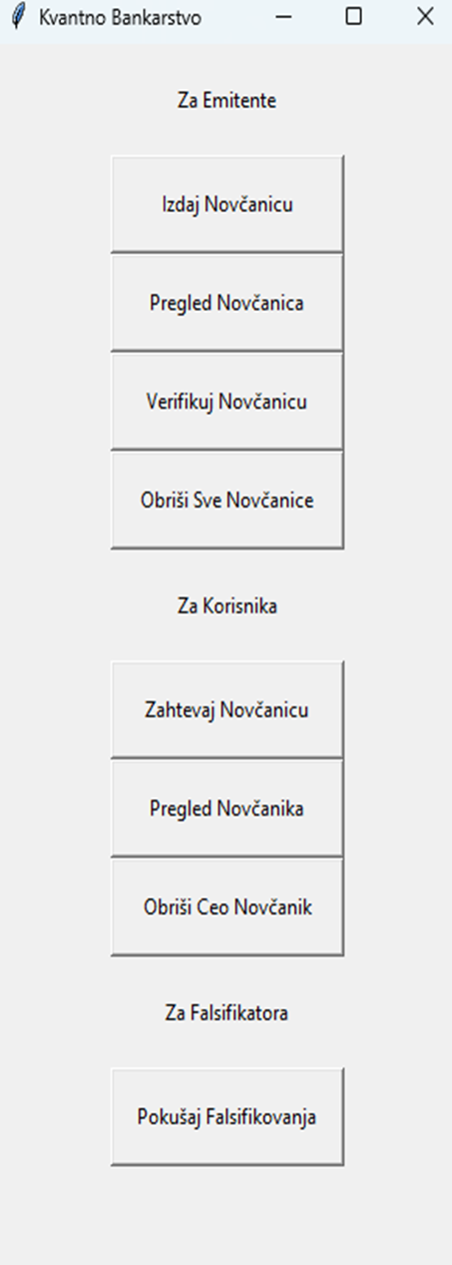
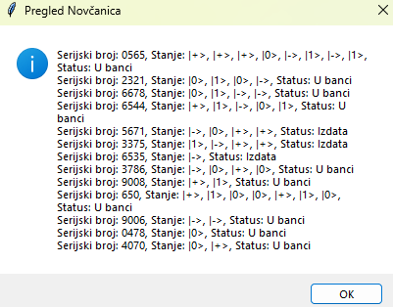
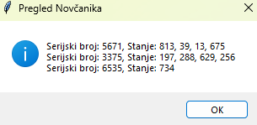
Grafički korisnički interfejs
Izgled aplikacije:
Izgled baze podataka “novcanice.db”:
Izgled baze podataka “novcanik.db”:

Slide 4
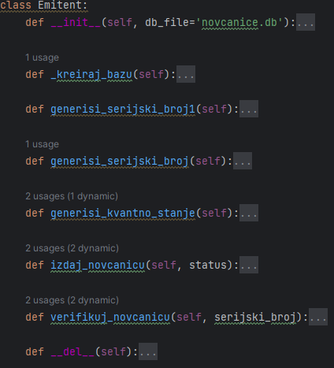
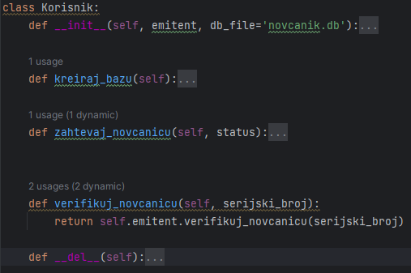
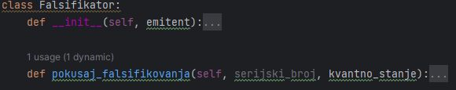
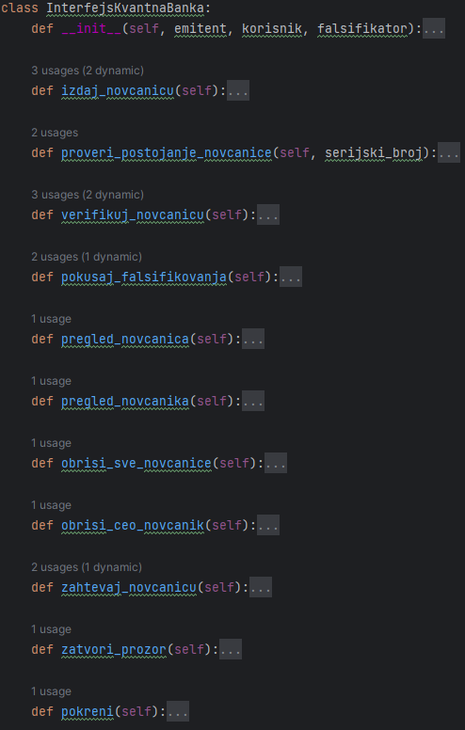
Algoritam
1. Klasa Emitent:
Metode: generisi_serijski_broj, generisi_kvantno_stanje, izdaj_novčanicu, pregled_novčanica, verifikuj_novčanicu, obriši_sve_novčanice.
Odgovorna za upravljanje kvantnim bankovnim operacijama i bazama podataka.
2. Klasa Korisnik:
Metode: zahtevaj_novčanicu, pregled_novčanika, obriši_ceo_novčanik.
Predstavlja klijenta u kvantnom bankarskom sistemu.
3. Klasa Falsifikator:
Metode: pokušaj_falsifikovanja.
Testira sigurnost i integritet kvantnog bankarskog sistema.
4. Interfejs KvantnaBanka:
Povezivanje kvantnog računarstva (Qiskit) sa klasičnim računarstvom (SQLite3, Tkinter).

Slide 5
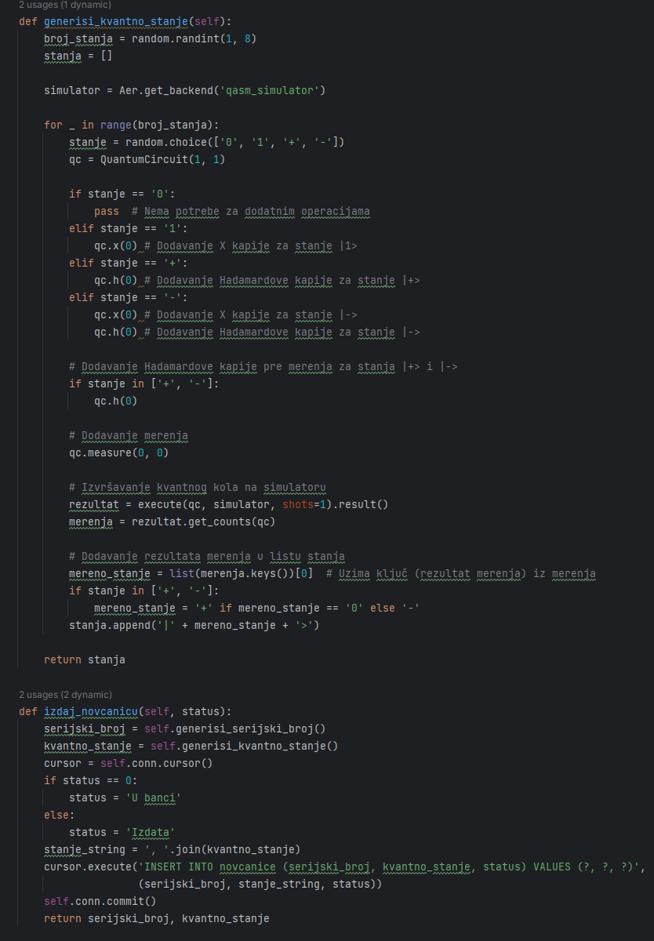
Programski kod
Generisanje kvantnog stanja kubita, zatim izdavanje novčanice u klasi “Emitent” i njeno dodavanje u bazu podataka “novcanice.db”.
U ovom projektu, kvantna novčanica može da ima između 1 i 8 kubita, sa četiri kvantna stanja: |+>, |->, |1>, |0>.
U bazu podataka se dodaje serijski broj novčanice i kvantno stanje svakog njenog kubita.

Slide 6
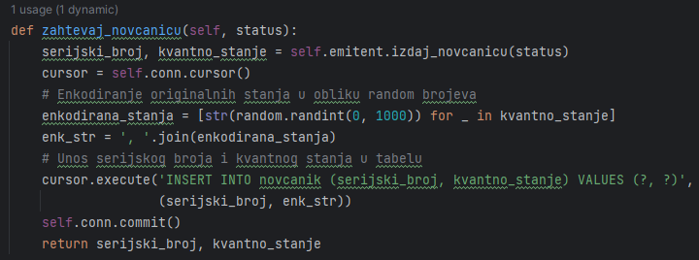
Programski kod
Primer izdavanja novčanice u klasi “Korisnik”.
Novčanica se kreira, dodaje u bazu podataka “novcanice.db” pozivanjem metode “izdaj_novcanicu” iz klase “Korisnik”. Zatim se kvantno stanje svih njenih kubita enkodira i dodaje u bazu podataka “novcanik.db”. U bazu podataka se upisuje serijski broj izdate novčanice i njena enkodirana kvantna stanja kubita.

Slide 7
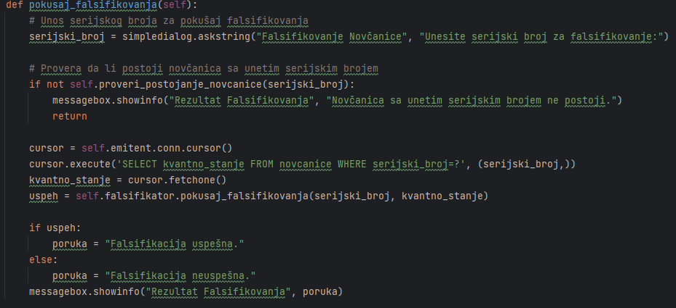
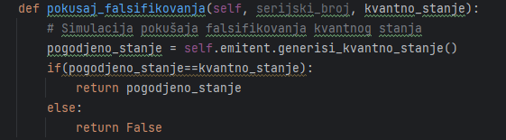
Programski kod
Primer pokušaja falsifikacije novčanice. Falsifikator unosi serijski broj novčanice koju želi da falsifikuje, zatim se proverava da li postoji novčanica sa tim serijskim brojem. Ako ne postoji, radnja se obustavlja. Ako postoji, zapisuju se kvantna stanja svih njenih kubita i proveravaju se sa kvantnim stanjima svih kubita koje je falsifikator pokušao da falsifikuje. Ako je falsifikator pogodio broj kubita novčanice i svako kvantno stanje tog kubita, falsifikacija je uspešna. U suprotnom, falsifikacija novčanice je neuspešna.

Slide 8
Testiranje
Testiranje softvera obuhvatalo je više aspekata: funkcionalnost, efikasnost, preciznost i integraciju različitih tehnologija.
Testovi su pokazali da softver efikasno generiše i simulira kvantna stanja koristeći Qiskit, kao i da uspešno upravlja podacima u SQLite3 bazi.
Tkinter se koristi za kreiranje intuitivnog korisničkog interfejsa, što je takođe testirano.
Ovi testovi su ključni za demonstraciju mogućnosti i ograničenja softvera u realnim uslovima.
Za svaku stavku navedenu, imamo sliku na prethodnim slajdovima, koji prikazuju testiranje GUI-a i povezanost aplikacije sa dve različite baze podataka.

Slide 9
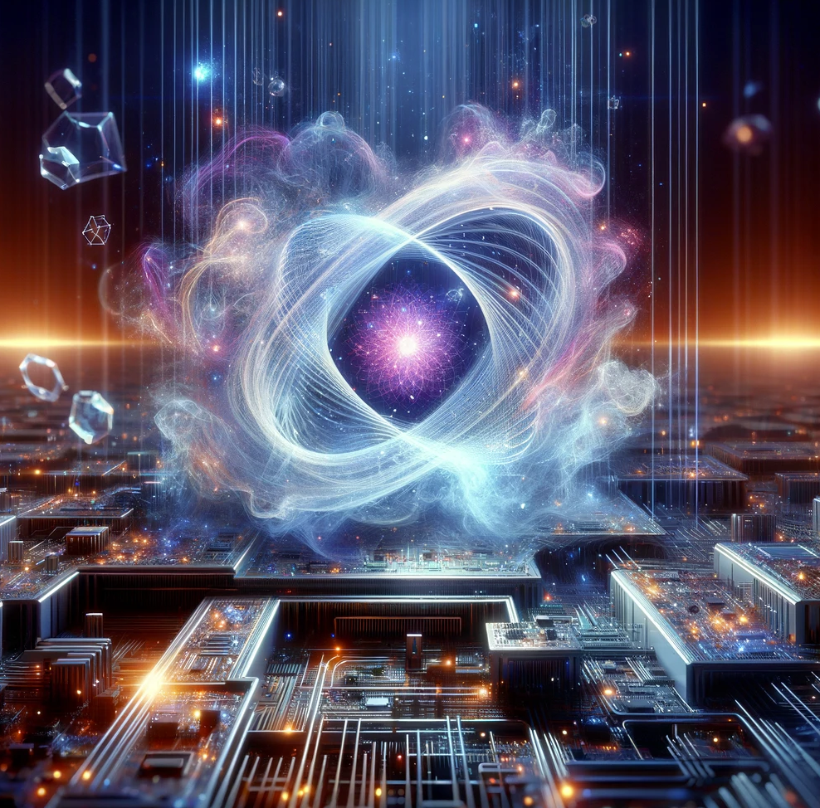
Zaključak
Projekat demonstrira značajan napredak u integraciji kvantnog računarstva u praktične softverske aplikacije.
Glavne prednosti uključuju unapređenu efikasnost i mogućnost obavljanja složenih simulacija koje nisu izvodljive klasičnim računarima.
Ograničenja su vezana za trenutna tehnička ograničenja kvantnih računara i složenost integracije sa klasičnim sistemima.
Postoji veliki potencijal za dalji razvoj, posebno u smislu poboljšanja preciznosti i skalabilnosti softvera, kao i istraživanja novih aplikacija u različitim oblastima.

